Slide 1


ОГЭ-2024 по химии, практическая часть

Slide 2
Практическая часть по ОГЭ химии
За 3 дня до даты экзамена будет направлена информация о номерах и составах комплектов. В соответствии с полученной информацией специалист по химии/эксперт готовит лотки с комплектами оборудования. В одном лотке должны находиться один комплект оборудования и один (из 8) комплект реактивов. Для каждого дня проведения экзамена комплекты оборудования готовятся исходя из количества участников – в каждую аудиторию проведения экзамена с обычным принципом рассадки будет распределяться по 15 человек.
Не позднее чем за день до даты проведения экзамена специалист по обеспечению лабораторных работ по химии совместно с руководителем ППЭ: ‒ проверяют готовность аудитории к проведению экзамена: соблюдение условий безопасного труда, наличие необходимого количества лотков с комплектами реактивов и оборудования;
подготавливают инструкцию по технике безопасности при обращении с лабораторным оборудованием и реактивами в печатном виде

Slide 3
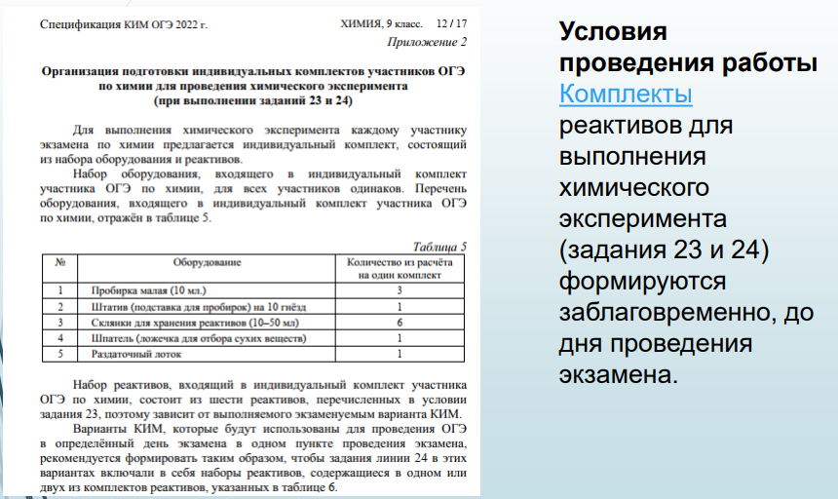

Slide 4
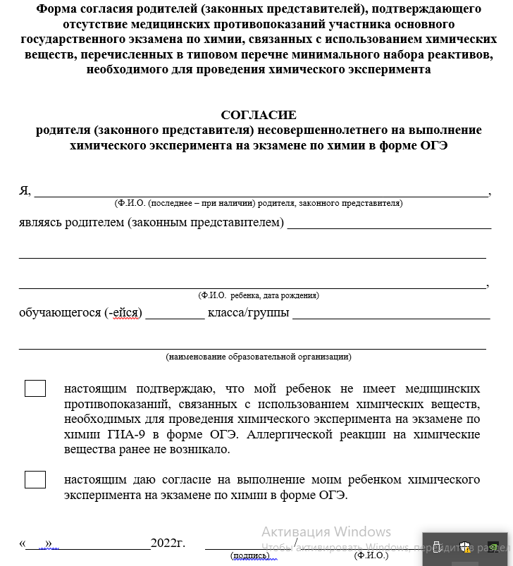
до 09.00 по местному времени работники ППЭ организовывают прием Согласий, подтверждающего отсутствие медицинских противопоказаний, связанных с использованием химических веществ, перечисленных в типовом перечне минимального набора реактивов, необходимого для проведения химического эксперимента.

Slide 5
Не ранее 9:50 перед началом выполнения заданий экзаменационной работы организатор в аудитории проводит инструктаж участников экзамена по технике безопасности при обращении с лабораторным оборудованием и реактивами. После проведения инструктажа специалист по химии/эксперт подходит к каждому присутствующему участнику и дает ему расписаться в форме «Ведомость проведения инструктажа по технике безопасности».

Slide 6
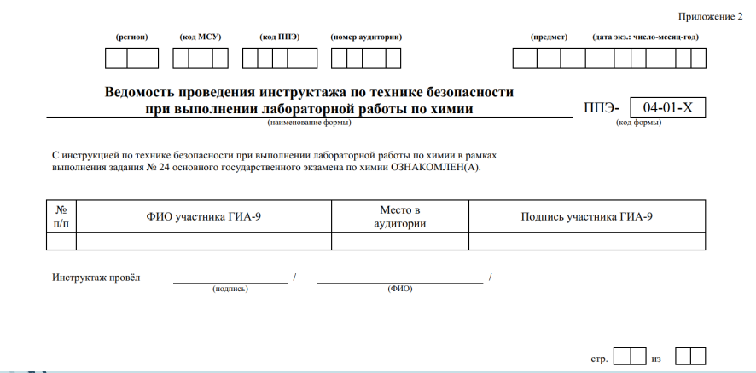

Slide 7
К выполнению задания 24 не допускаются участники экзамена, не прошедшие инструктаж по технике безопасности. Для опоздавших участников повторно инструктаж не проводится. В этом случае участник самостоятельно знакомится с инструкцией по технике безопасности при выполнении химического эксперимента, которая находится у него на рабочем месте. После окончания ознакомления опоздавшего участника с инструкцией специалисту по химии/эксперту необходимо подойти и дать участнику расписаться в форме «Ведомость проведения инструктажа по технике безопасности». На экзамене в каждой аудитории присутствуют два эксперта предметной комиссии, осуществляющих оценивание выполнения задания 24

Slide 8
Оценивание выполнения задания 24 осуществляется непосредственно при выполнении участником экзамена задания в аудитории двумя членами предметной комиссии (экспертами), наблюдающими за выполнением лабораторных опытов, независимо друг от друга. Во время оценивания задания № 24 эксперты не допускают информирования участников, организаторов и других лиц о выставляемых баллах, а также, исключают какое-либо взаимодействие между собой и с любыми другими лицами по вопросу оценивания работы участника (жесты, мимика, вербальные оценочные суждения)

Slide 9
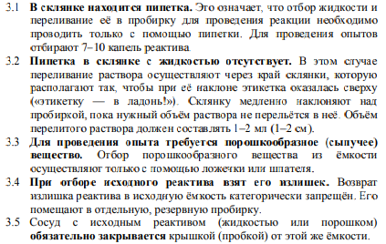
1 балл ставится за отбор вещества в соответствии с пунктами

Slide 10
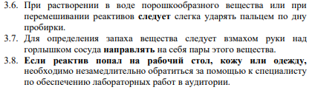
1 балл ставится за смешивание веществ в соответствии с пунктами
Если правила отбора и смешивания веществ были нарушены при проведении эксперимента то ставится 0

Slide 11
Максимальный балл за выполнение задания 24 – 2 балла.
Выполнение или невыполнение участником задания 23 не влияет на оценивание выполнения задания 24
Результаты оценивания выполнения задания 24 вносятся в отдельную ведомость и не доводятся до сведения участника ОГЭ в день экзамена.

Slide 12
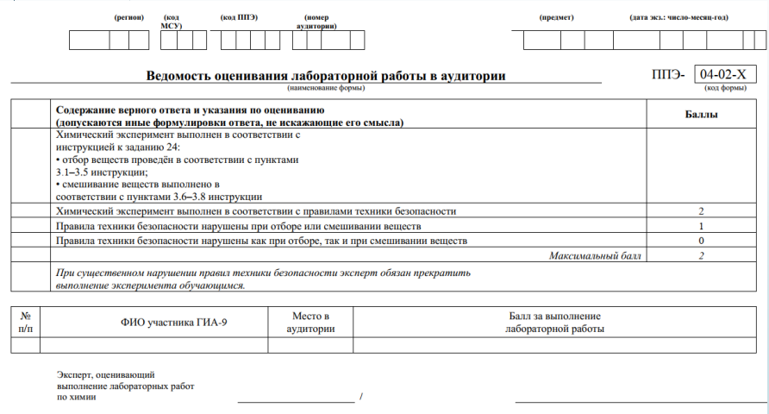

Slide 13
Во время оценивания задания № 24 эксперты заполняют форму ППЭ-04-02-Х «Ведомость оценивания лабораторной работы в аудитории» в соответствии с критериями оценивания, указанными в ней. Специалист по химии/эксперт имеет право вмешаться в работу участника экзамена при выполнении им экспериментального задания только в случае нарушения участником техники безопасности, обнаружения неисправности оборудования или других нештатных ситуаций. В случае если участник досрочно завершил экзамен и не приступил к выполнению задания № 24 – эксперты должны вписать символ «Х» в форму ППЭ-04-02-Х «Ведомость оценивания лабораторной работы в аудитории» и соответствующие поля для экспертов в бланке ответов № 1 на этапе переноса выставленных баллов из ведомости в бланки ответов № 1.

Slide 14
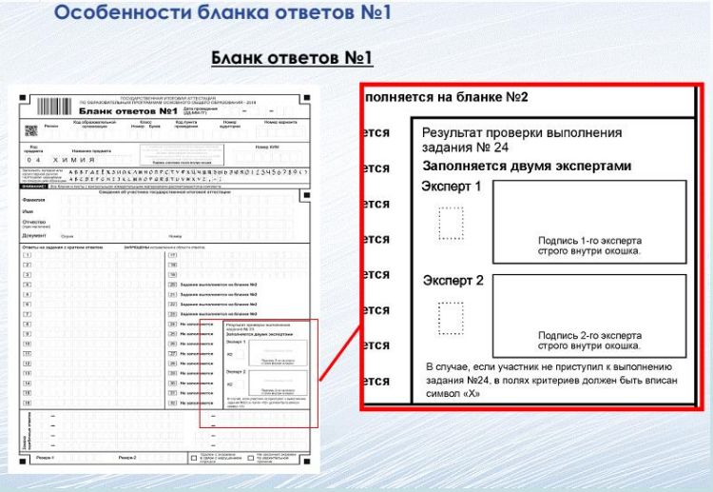
После завершения экзамена и после того, как все участники покинут аудиторию, эксперты должны осуществить перенос выставленных за задание № 24 баллов, в бланки ответов № 1 в соответствующее поле. После переноса баллов эксперты передают бланки ответов № 1 ответственному организатору в аудитории для последующей упаковки.

Slide 15


